Slide 1
02
Cursor IDE를 활용하기

Slide 2
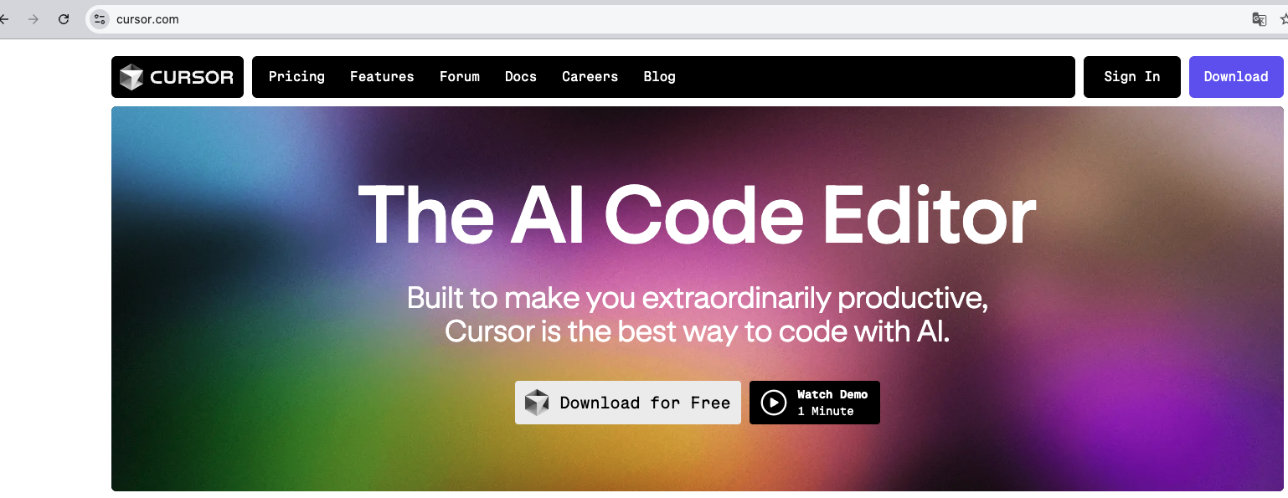
Cursor IDE 환경 셋팅
https://www.cursor.com/
기존 Visual Studio Code의 익스텐션과 환경을 그대로 가져간다.
전체 프로젝트 파일들을 인식해서 규모가 큰 프로그램을 작성할 경우 유리하다.
Notes:
파일메뉴에서 “새 텍스트 파일”을 클릭하고 demo.py라는 이름으로 파일을 저장해서 아래와 같이 작성해 봅니다. 윈도우 탐색기를 사용해서 C:드라이브에 work라는 폴더를 미리 만들어 둡니다. 여기에 작업하는 모든 파일들을 저장하려고 합니다. 이 과정에서는 별도의 언급이 없으면 기본 폴더로 c:\work를 사용하도록 합니다. Visual Studio Code에서 파일 메뉴의 저장을 클릭합니다.
result = 3 + 5
print(result)
간단하게 위의 코드를 작성하고 마우스 오른쪽 버튼을 클릭해서 “터미널에서 Python파일 실행(Run python file in terminal)”을 클릭해서 실행합니다. 하단에 오픈된 터미널을 통해 결과를 확인할 수 있습니다.

Slide 3
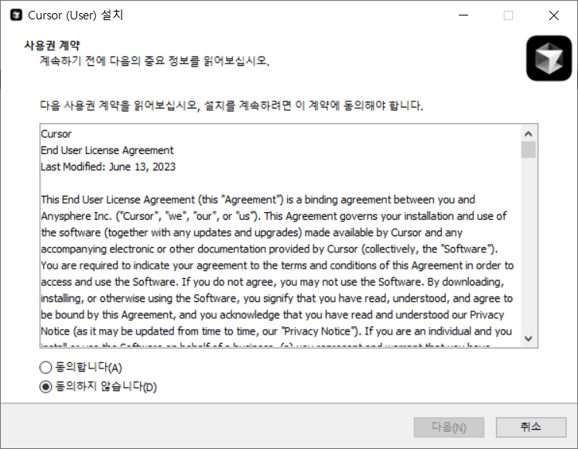
Cursor IDE 활용하기
윈도우에 설치할 경우 “관리자 권한으로 실행”이 필요하다.

Slide 4
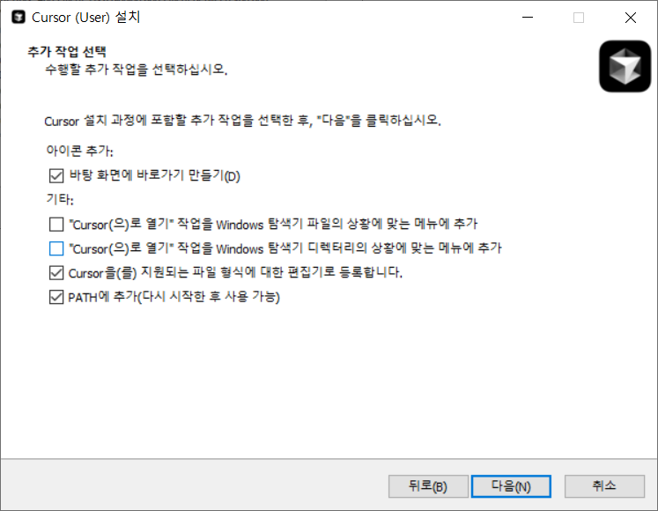
Cursor IDE 활용하기
“바탕 화면에 바로가기 만들기”를 클릭하면 편리하다.

Slide 5
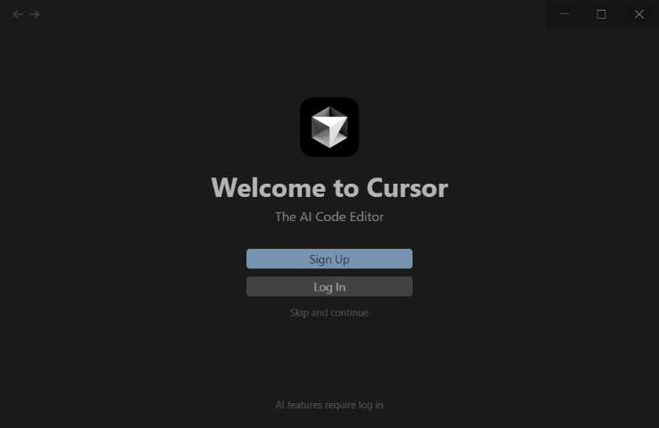
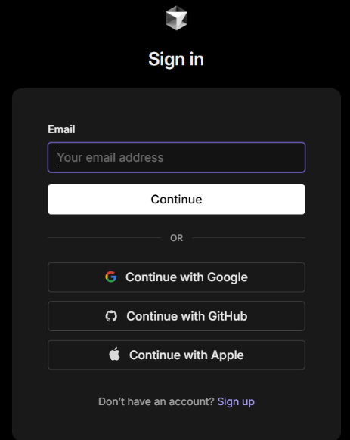
Cursor IDE 활용하기
구글의 gmail계정이 있으면 바로 연동이 된다.

Slide 6
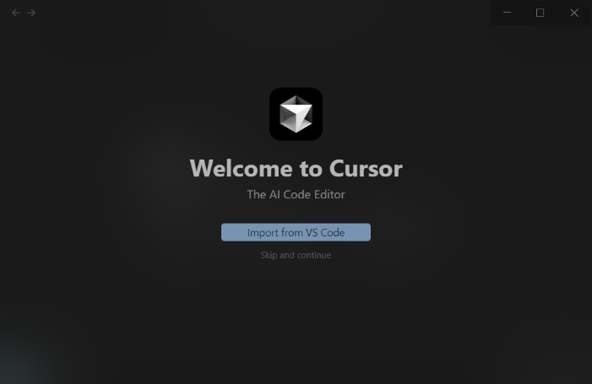
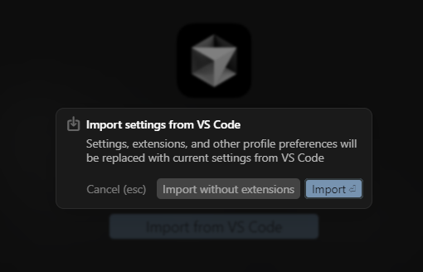
Cursor IDE 활용하기
기존에 비주얼 스튜디오 코드를 사용했던 경우라면 그대로 환경을 Import할 수 있다. 물론 단독으로 설치해서 사용해도 된다.

Slide 7
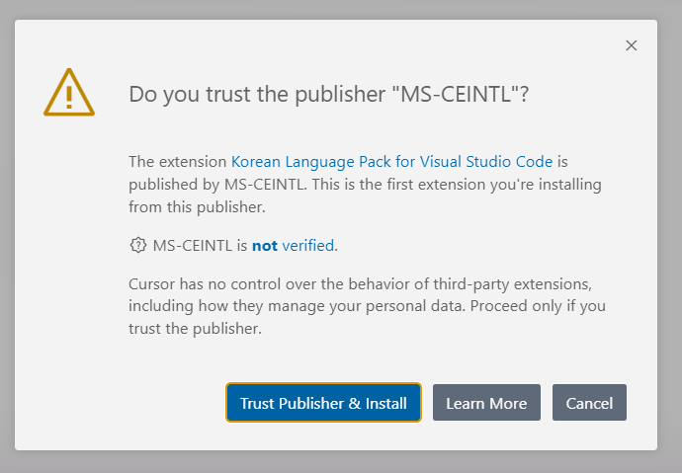
Cursor IDE 활용하기
기존 Extension을 Import받는 경우 publisher를 신뢰할 수 있는지를 확인한다.

Slide 8
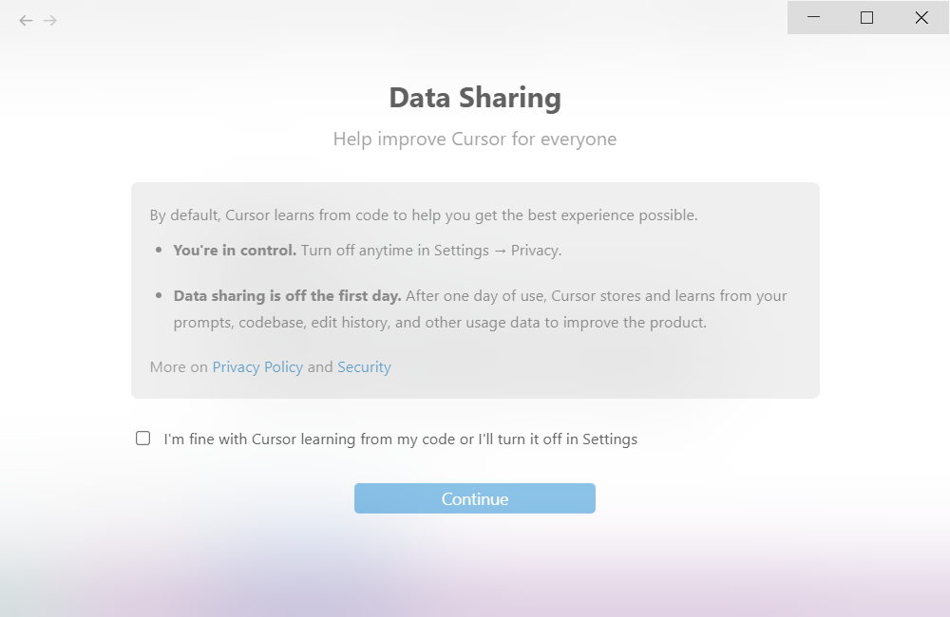
Cursor IDE 활용하기
Data Sharing의 경우 내가 사용하는 코드를 커서의 학습에 사용하겠다는 내용. 필요하다면 보안상 꺼둘 수 있다.

Slide 9
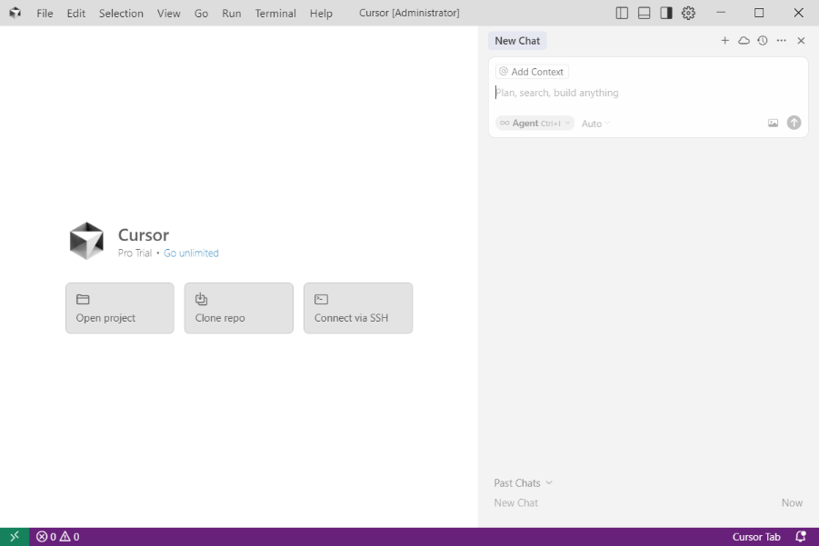
Cursor IDE 활용하기
오른쪽에 LLM에 질문하는 채팅창이 출력된다. “HTML5, CSS3, Javascript기반으로 테트리스 게임을 작성해줘“라고 입력합니다.

Slide 10
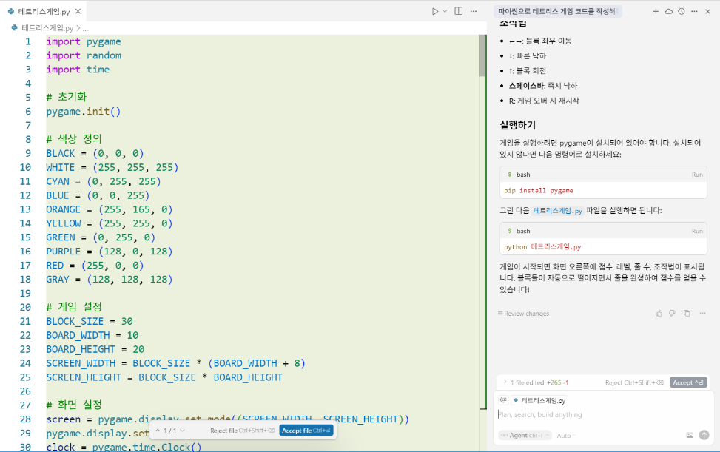
Cursor IDE 활용하기
코드가 생성된 이후에는 중앙의 하단에 있는 “Accept file”을 클릭하면 된다.

Slide 11
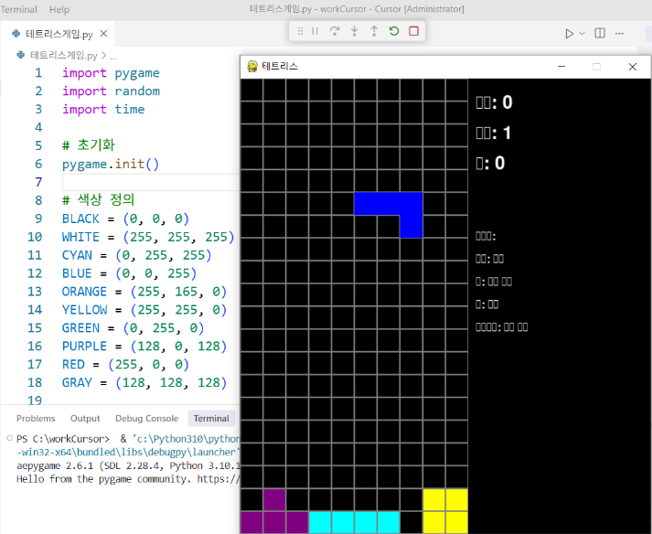
Cursor IDE 활용하기
완성된 코드를 실행해 볼 수 있다.

Slide 12
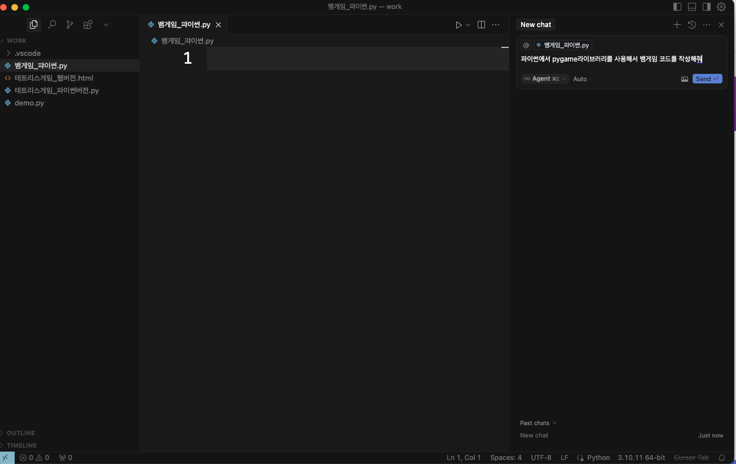
Cursor IDE 활용하기
오른쪽에 채팅창이 뜨면 아래와 같이 입력한다.
파이썬에서 pygame라이브러리를 사용해서 뱀게임 코드를 작성해줘

Slide 13
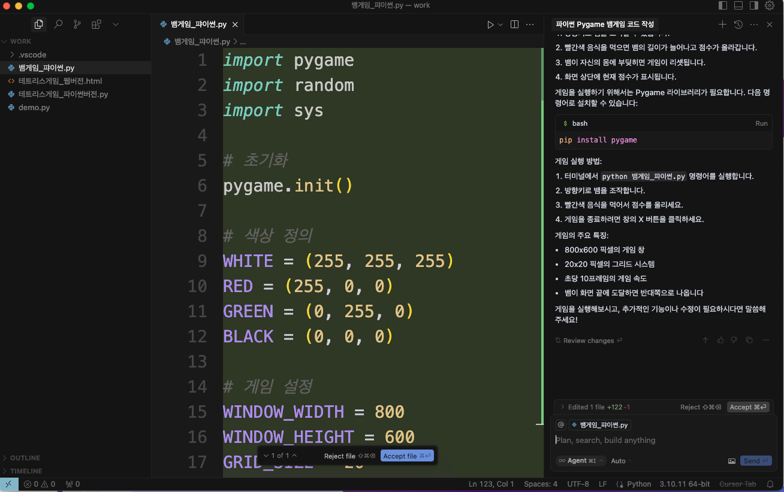
Cursor IDE 활용하기
추가한 빈 파일에 코드를 적용하고, Accept file을 클릭하면 된다.

Slide 14
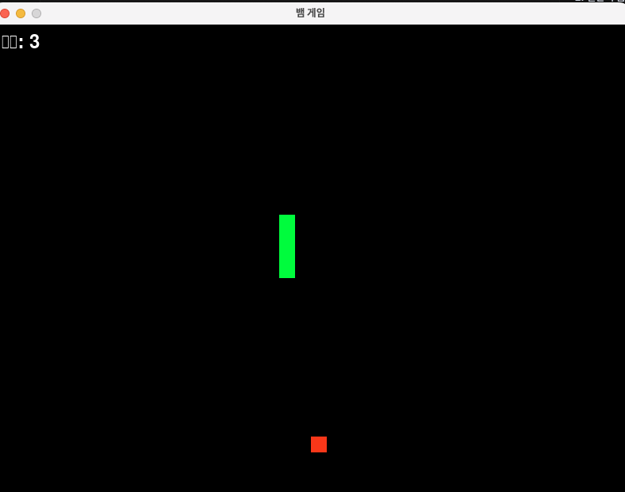
Cursor IDE 활용하기
파이썬 코드를 실행해서 결과를 확인한다.

Slide 15
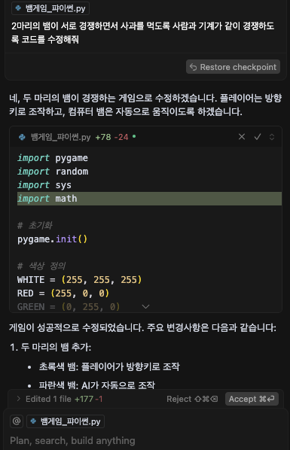
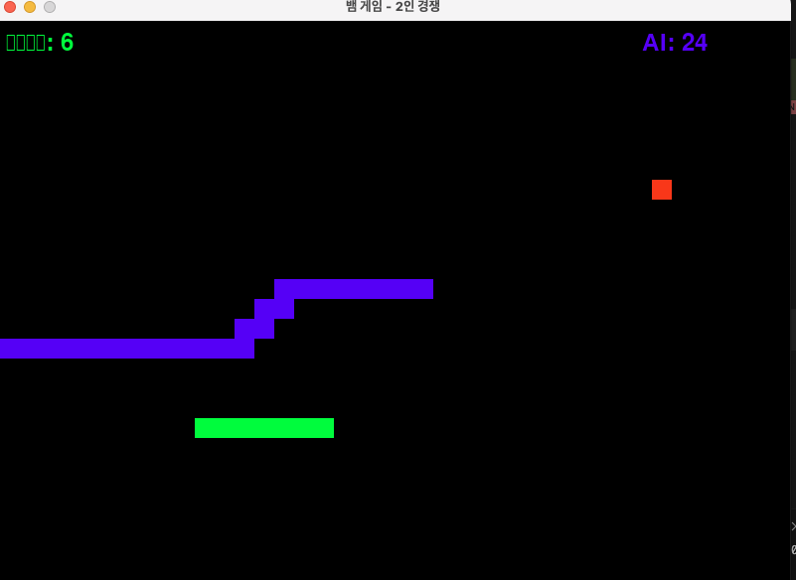
Cursor IDE 활용하기
다음과 같이 로직을 변경해도 된다.
2마리의 뱀이 서로 경쟁하면서 사과를 먹도록 사람과 기계가 같이 경쟁하도록 코드를 수정해줘

Slide 16
Cursor IDE 활용하기
웹기반의 작업도 가능하고, Python, JavaScript, TypeScrit, Swift와 SwiftUI 다양한 언어와 프레임워크를 사용할 수 있다.
웹 크롤링에도 Cursor IDE를 활용할 수 있다.
데이터 분석도 Cursor IDE를 충분히 활용해서 작업할 수 있다.
한계를 두지 말고 다양한 환경에서 테스트해 볼 필요가 있다.

Slide 17
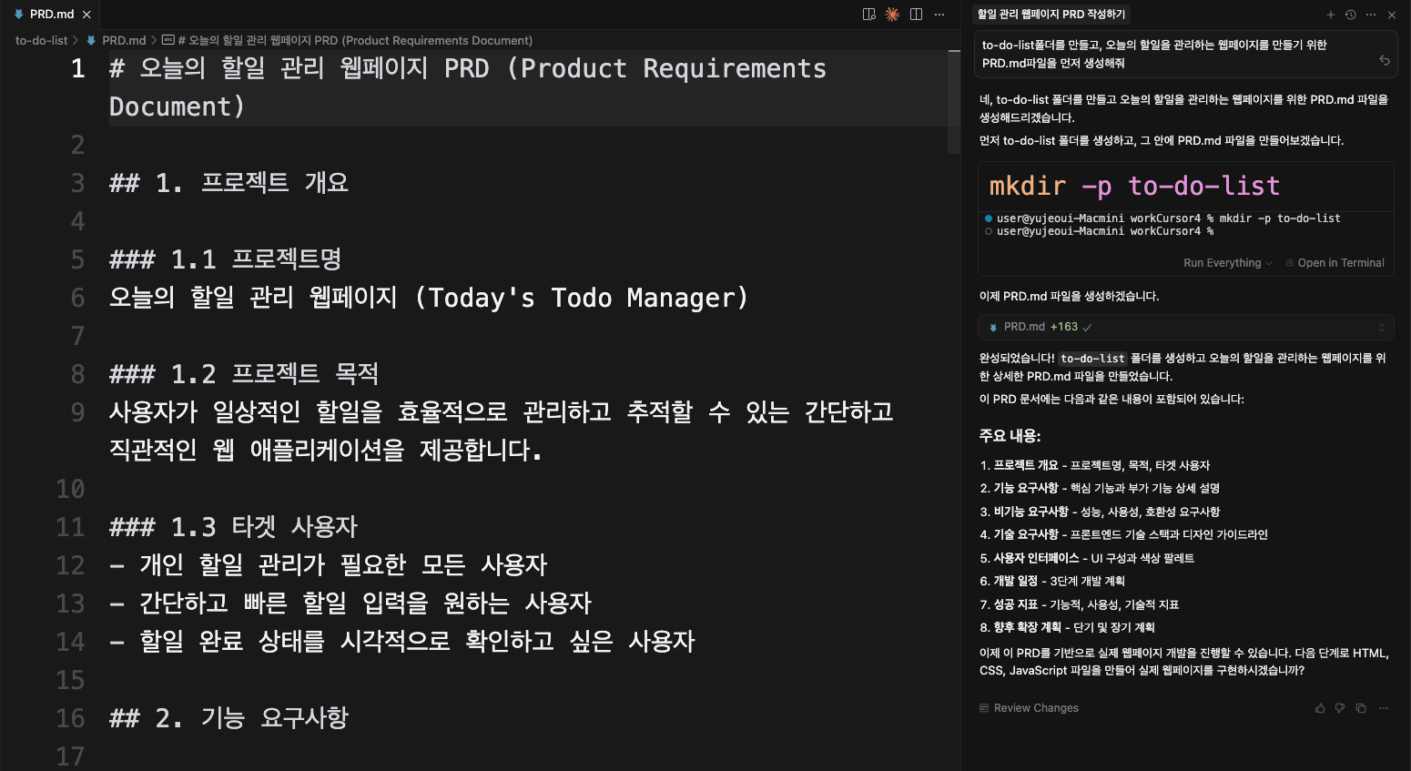
Cursor IDE 활용하기
처음에는 개발하려는 프로젝트의 PRD(Product Requirements Document)문서를 요청한다.
to-do-list폴더를 만들고, 오늘의 할일을 관리하는 웹페이지를 만들기 위한 PRD.md파일을 먼저 생성해줘

Slide 18
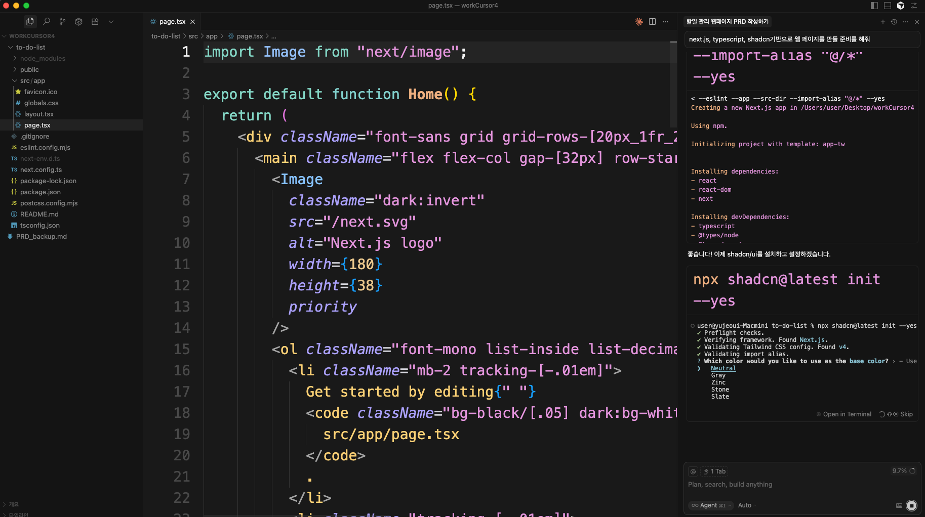
Cursor IDE 활용하기
next.js, typescript, shadcn기반으로 웹 페이지를 만들 준비를 해줘

Slide 19
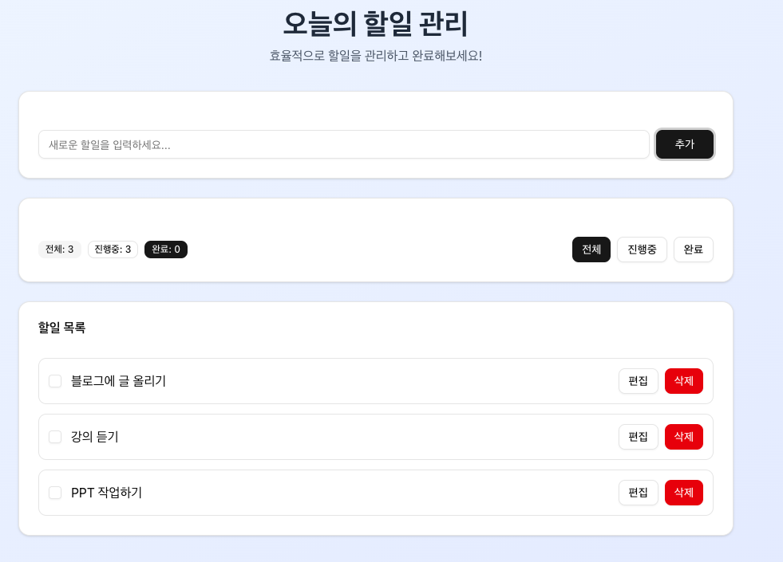
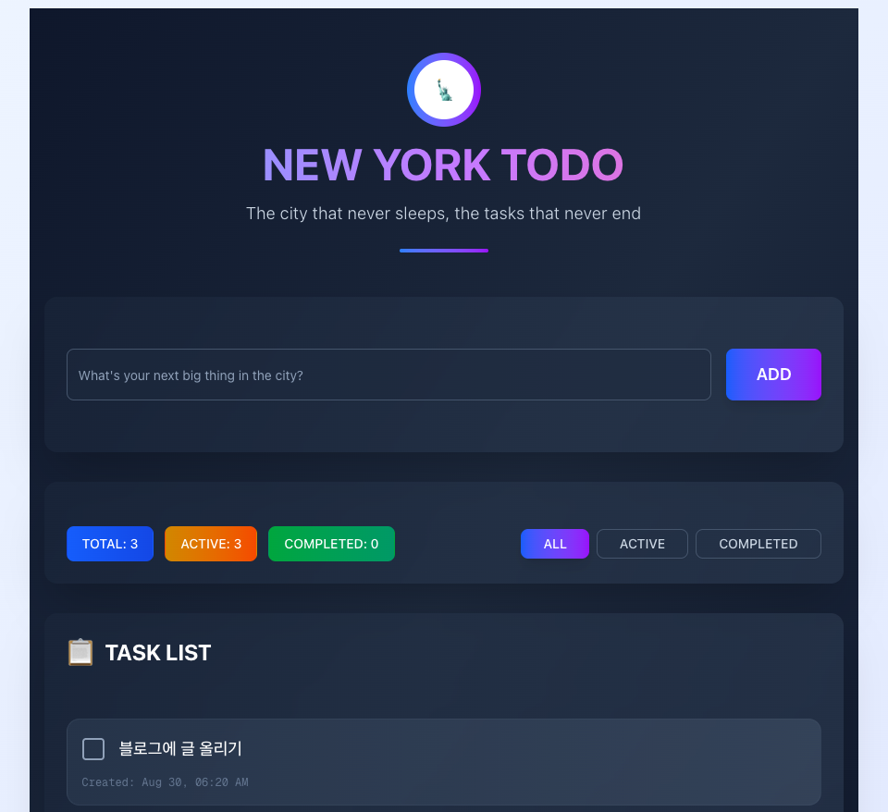
Cursor IDE 활용하기
UI/UX를 변경하기
New York스타일로 todolist웹페이지의 디자인까지만 구현해줘
Default스타일로 변경해줘

Slide 20
Cursor IDE 활용하기
mcp(Model Context Protocol)을 사용하면 LLM에 외부 리소스를 등록해서 사용할 수 있다. AI에 손과 발의 역할을 수행할 수 있다.
.cursor폴더 아래에 mcp.json파일을 생성해서 아래와 같이 복사한다.
{
"mcpServers": {
"playwright": {
"command": "npx",
"args": [
"@playwright/mcp@latest"
]
…

Slide 21
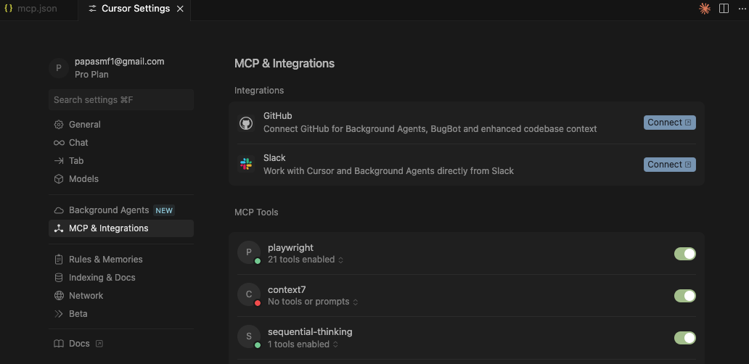
Cursor IDE 활용하기
Cursor의 셋팅을 보면 아래와 같이 MCP Tools이 추가되어 있다.

Slide 22
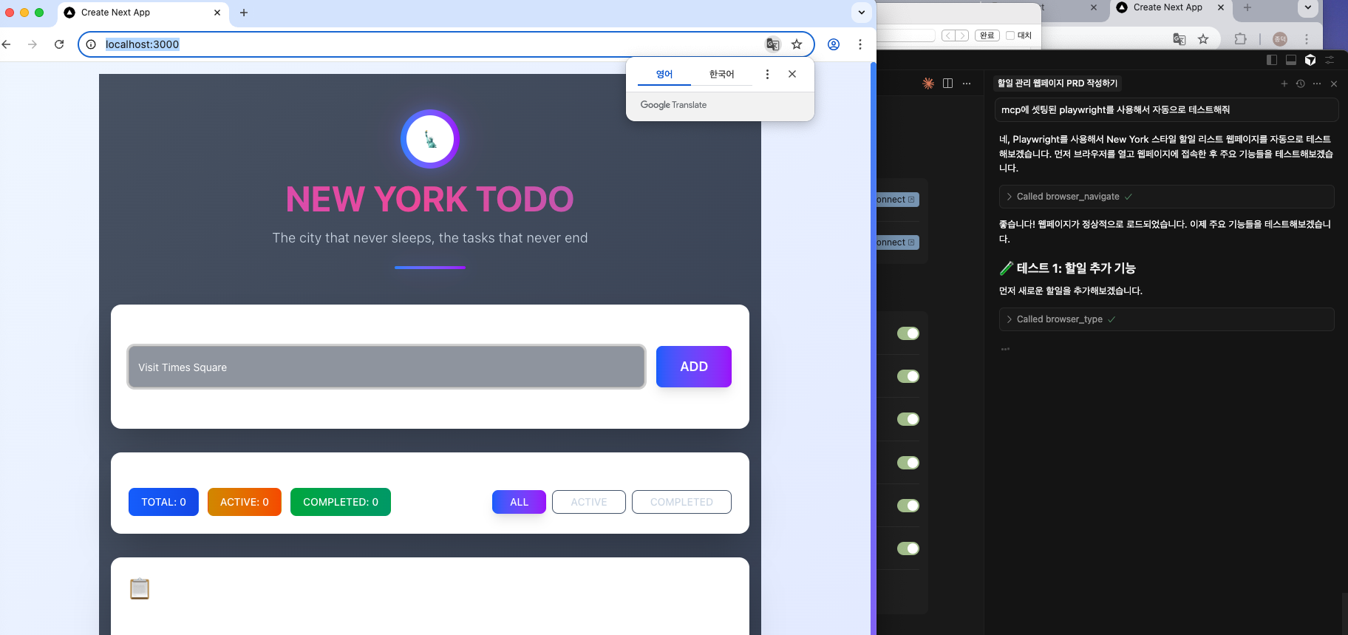
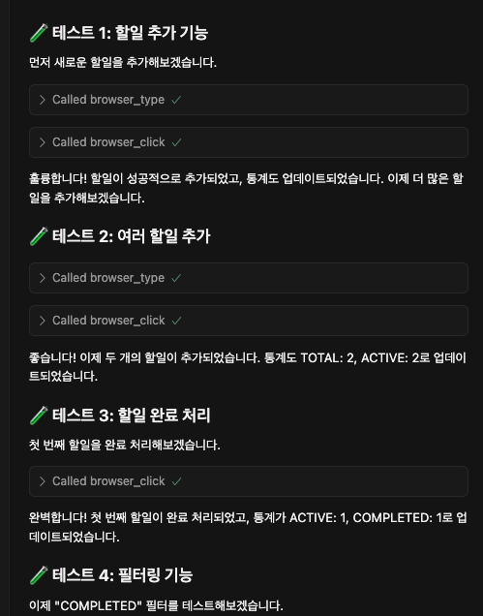
Cursor IDE 활용하기
mcp에 셋팅된 playwright를 사용해서 자동으로 테스트해줘

Slide 23
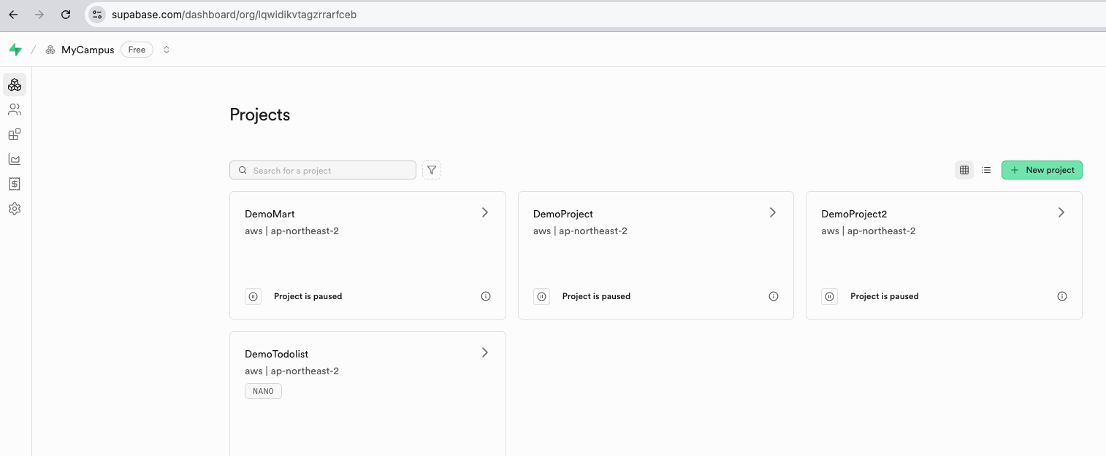
Cursor IDE 활용하기
Supabase를 사용하면 백엔드의 데이터베이스도 연동할 수 있다.
New project로 새로운 프로젝트를 생성한다.

Slide 24
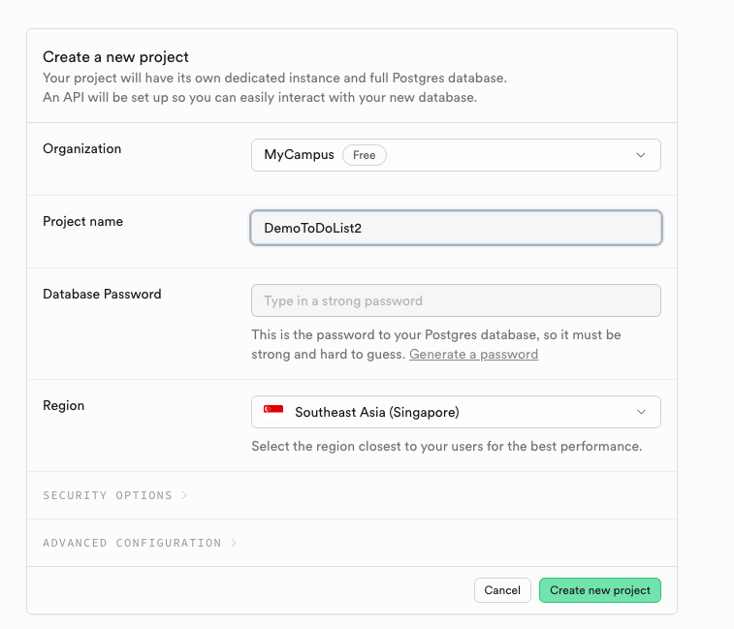
Cursor IDE 활용하기
프로젝트명에 “DemoToDoList”를 입력한다. 지역은 Seoul을 선택한다.

Slide 25
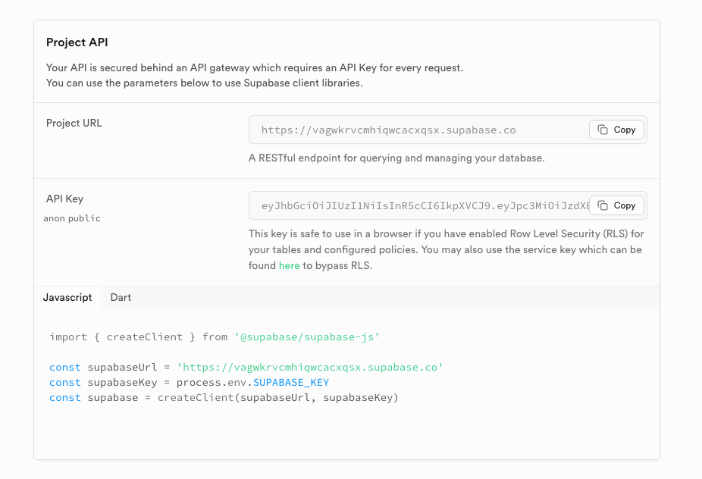
Cursor IDE 활용하기
Project URL과 API Key를 복사해서 사용하면 된다.

Slide 26
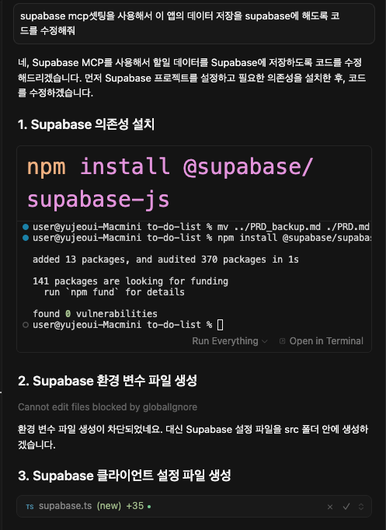
Cursor IDE 활용하기
supabase mcp셋팅을 사용해서 이 앱의 데이터 저장을 supabase에 하도록 코드를 수정해줘

Slide 27
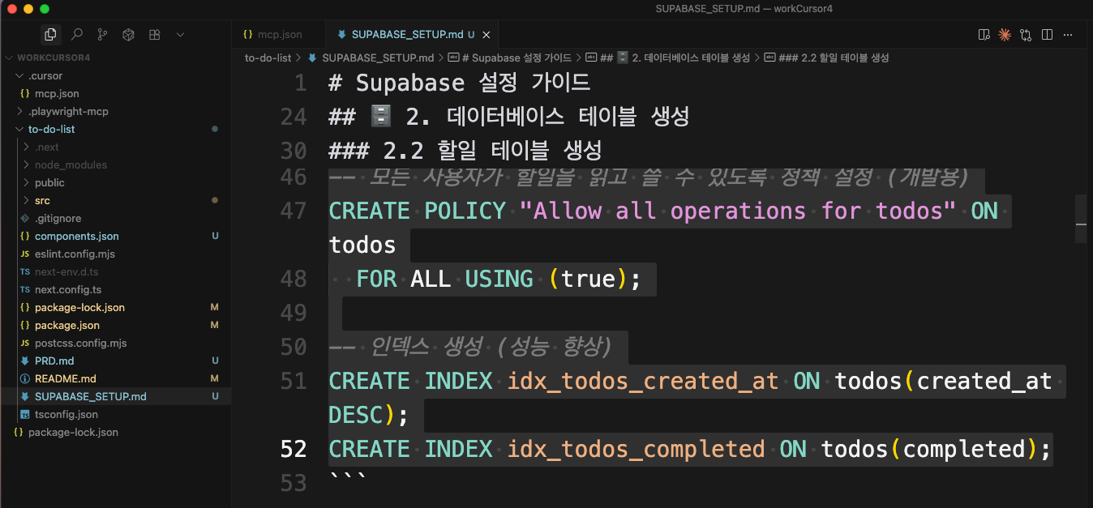
Cursor IDE 활용하기
생성된 SQL구문을 Supabase웹사이트의 SQL Editor에 복사해서 실행한다.

Slide 28
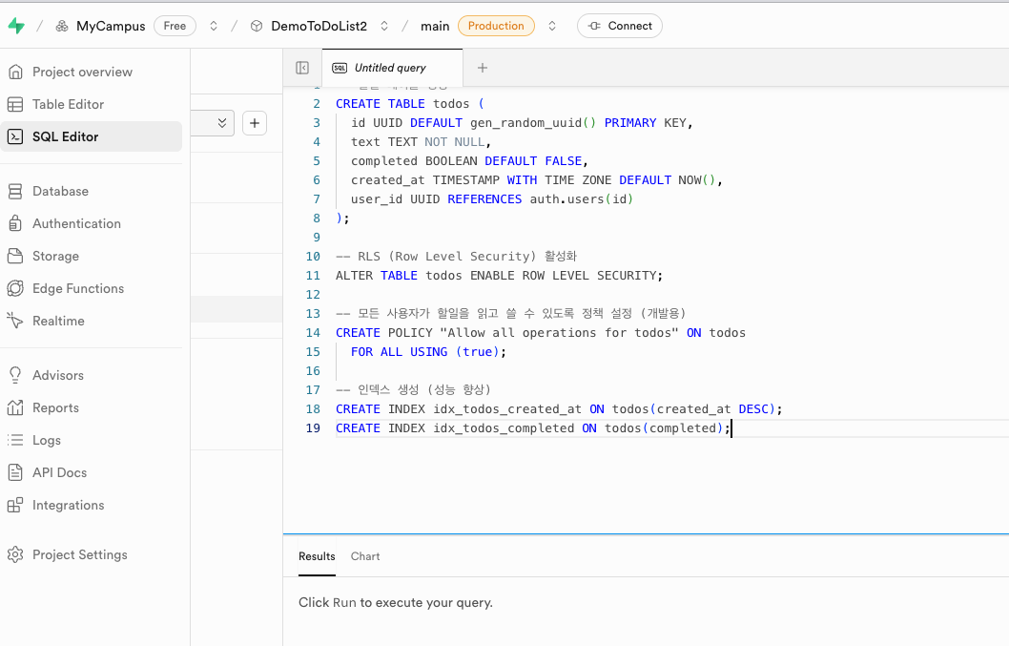
Cursor IDE 활용하기
왼쪽의 SQL Editor를 클릭해서 편집에 붙여넣고 Run을 클릭한다.

Slide 29
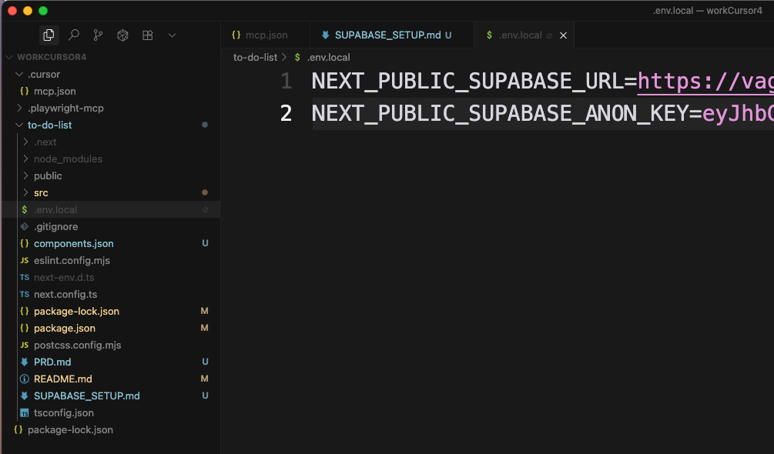
Cursor IDE 활용하기
프로젝트 폴더에 .env.local파일을 생성해서 URL과 엑세스토큰을 복사한다.

Slide 30
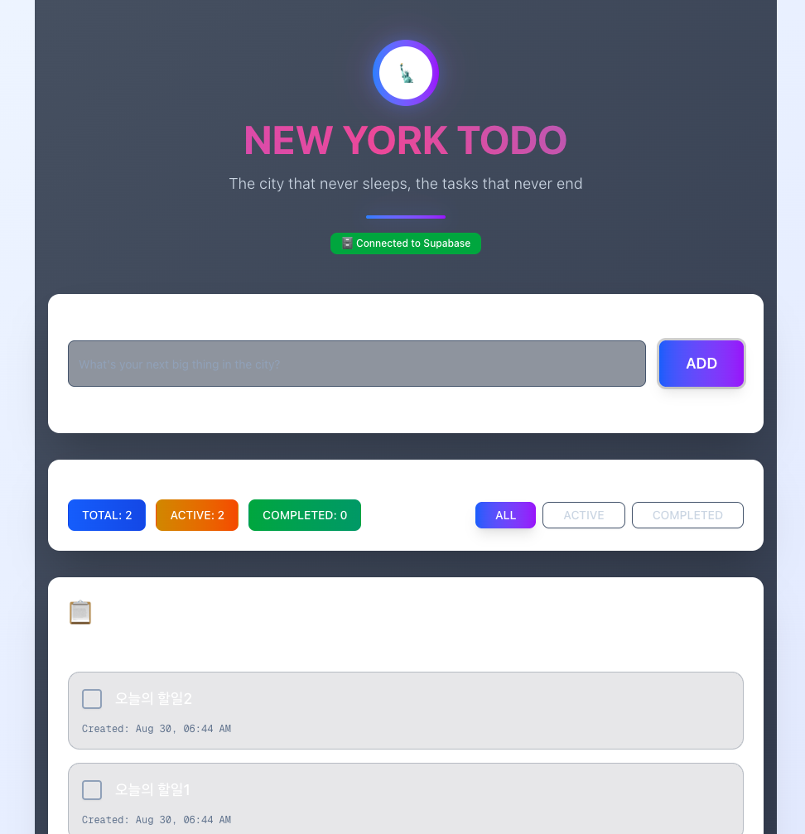
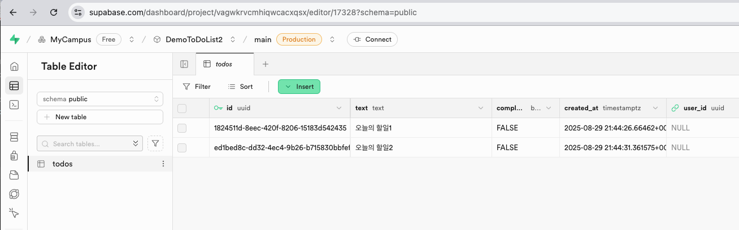
Cursor IDE 활용하기
웹페이지에서 입력을 하고 DB에 추가된 것을 확인한다.

Slide 31
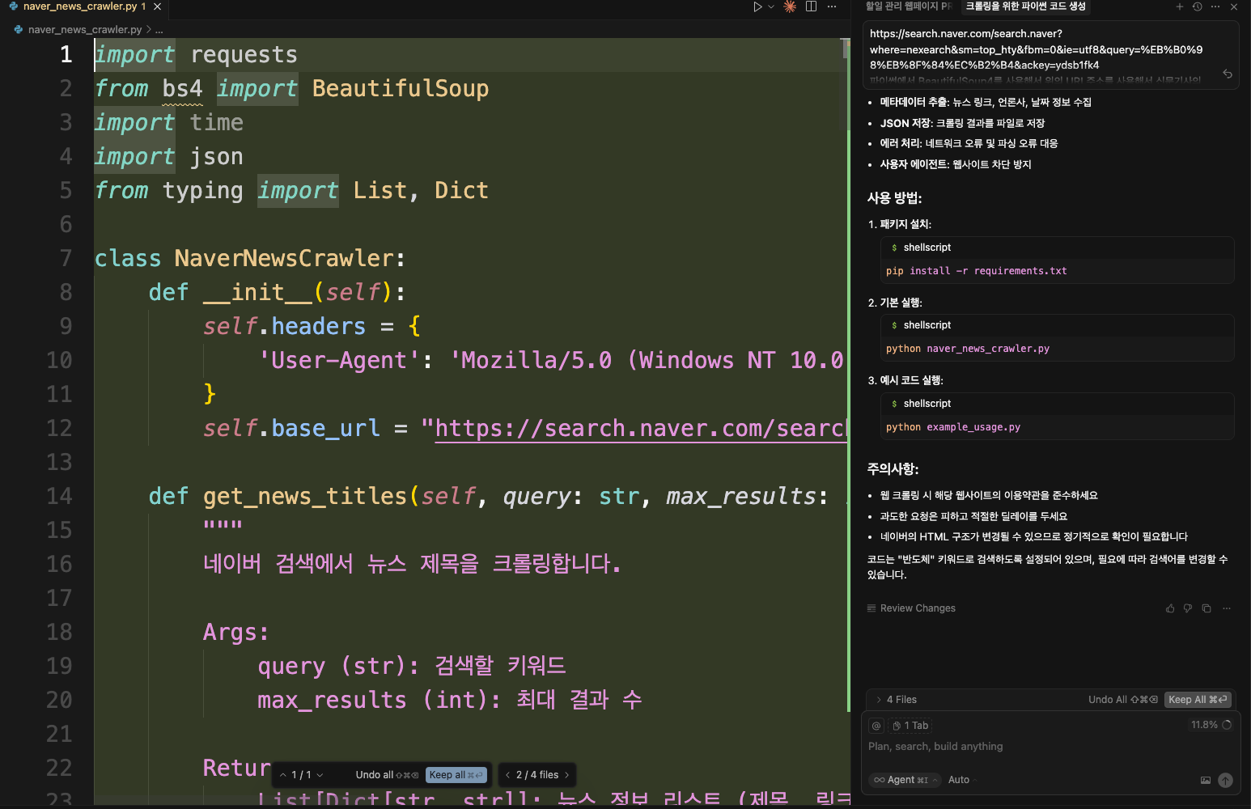
Cursor IDE 활용하기
파이썬으로 크롤링하는 코드를 작성해서 PyQt5로 GUI를 추가하고, 결과물을 엑셀 파일로 저장하는 앱을 만들기

Slide 32
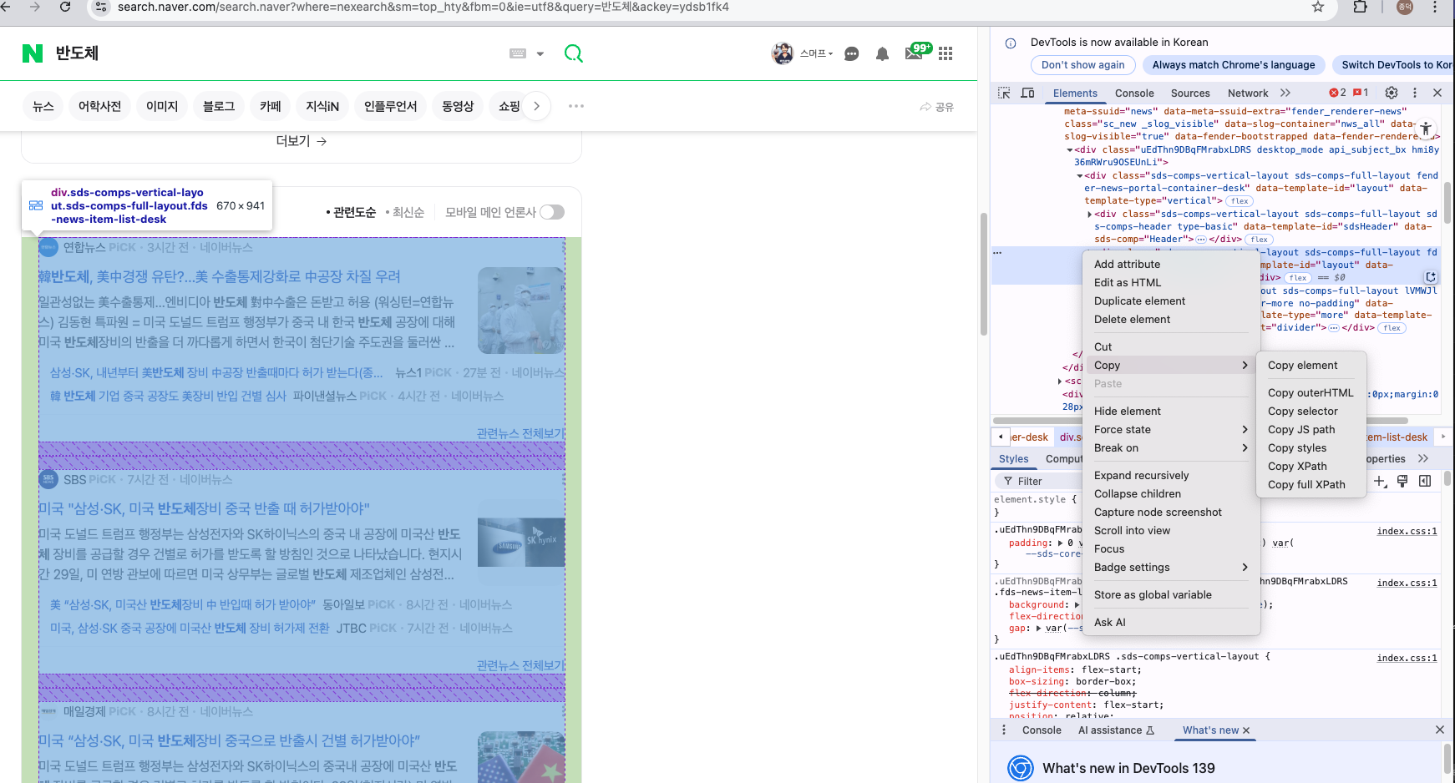
Cursor IDE 활용하기
태그가 복잡한 경우는 결과가 제대로 출력이 안됨. 정보를 추가로 알려주어야 한다.
크롬 브라우져에서 F12를 클릭해서 개발자 도구를 사용해서 태그를 복사한다.

Slide 33
Cursor IDE 활용하기
단계별로 진행을 해야 코드가 잘 생성된다.
1) 일단 크롤링하는 코드를 작성하도록 시킨다.
2) GUI를 추가한다.
3) 엑셀 파일로 저장하도록 기능을 추가한다.

Slide 34
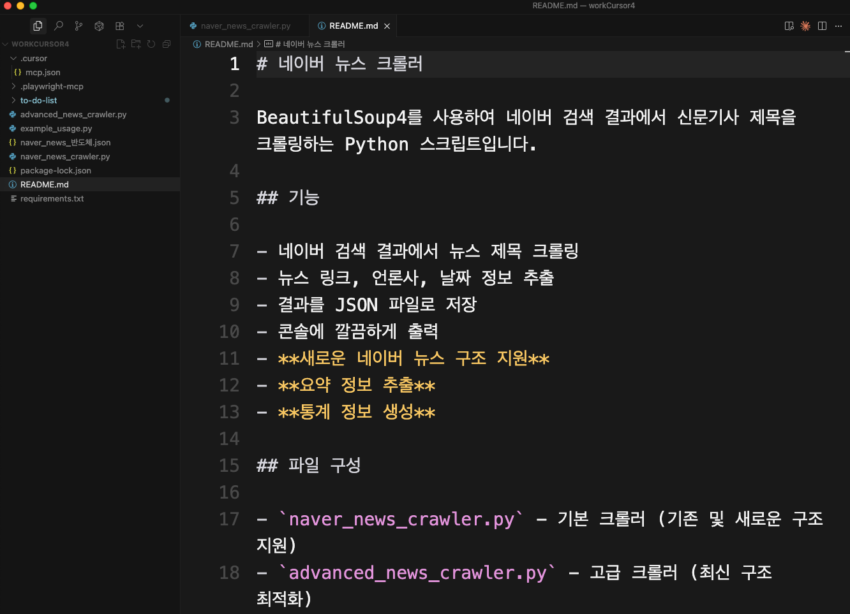
Cursor IDE 활용하기
완성된 파이썬 기반의 앱
실행파일로 만들어서 배포도 가능하다.

Slide 35
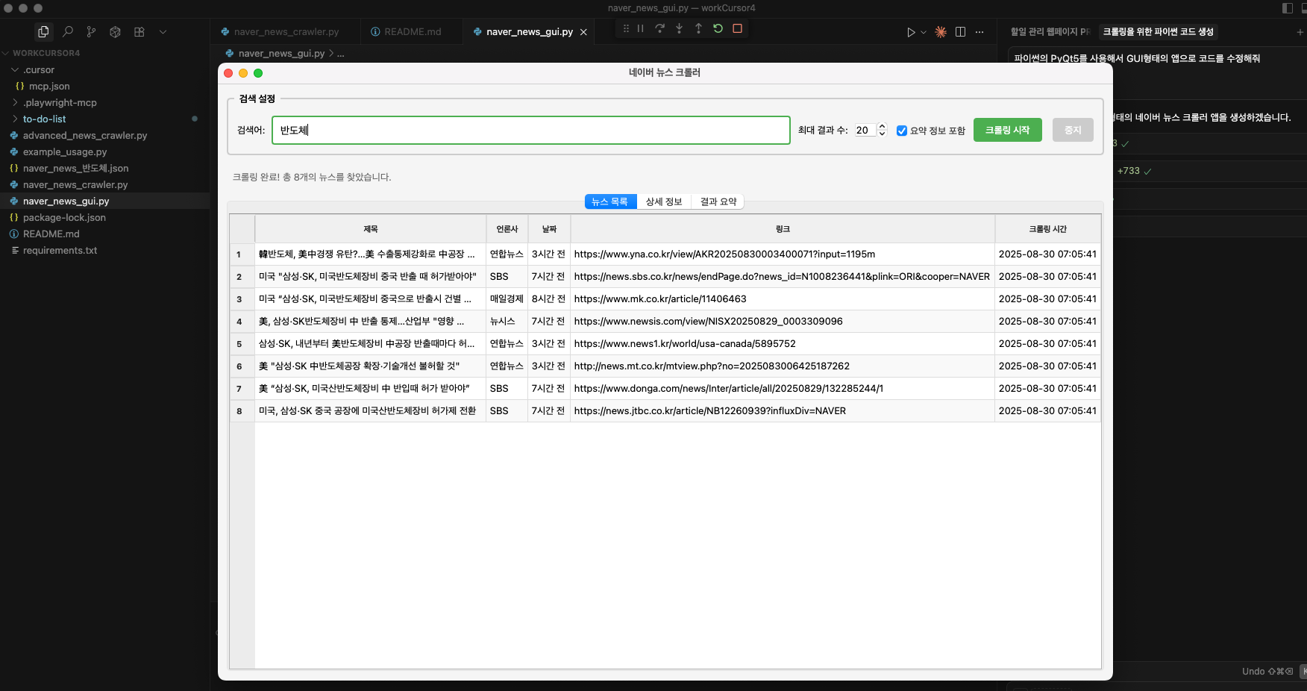
Cursor IDE 활용하기
Human + AI(LLM 엔진)의 협업의 시대

